Slide 1







¿QUÉ ES EXCEL?
Aprendemos a organizar información con la computadora

Slide 2



¿QUÉ ES EXCEL?
Excel es un programa de la computadora que sirve para:
  Organizar información
  Trabajar con números
  Hacer listas y tablas
  Ordenar datos
Funciona como una hoja cuadriculada.

Slide 3


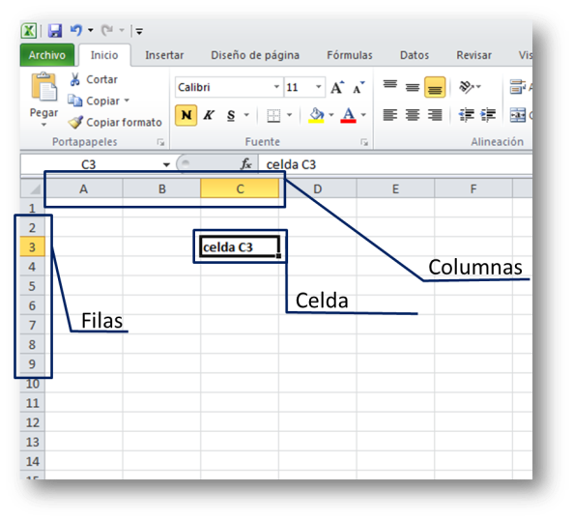

¿CÓMO ES EXCEL?
FILAS → VAN DE IZQUIERDA A DERECHA
COLUMNAS → VAN DE ARRIBA HACIA ABAJO
CELDAS → CADA CUADRADO DONDE ESCRIBIMOS

Slide 4


¿PARA QUÉ LO USAMOS?
Hacer listas
contar cosas
Ordenar información
Sumar y restar
Guardar datos
EXCEL NOS AYUDA A PENSAR DE FORMA ORDENADA.

Slide 5




EXCEL EN LA ESCUELA
LISTA DE ALUMNOS
ÚTILES ESCOLARES
PUNTOS DE UN JUEGO
TAREAS DE LA SEMANA
ASISTENCIA

Slide 6

SÍMBOLOS Y DATOS CURIOSOS DE EXCEL
🔍 ¿Sabías que en Excel…?
El símbolo * es para multiplicar
  El símbolo + sirve para sumar
  Cuando lo usás, Excel puede hacer cuentas solo.
  No se usa la x, se usa el asterisco (*).
➗ El símbolo / es para dividir
El símbolo = inicia una fórmula
  📌 Excel puede pensar rápido
  👉 Hace cuentas sin usar calculadora.
  Le dice a Excel: “vamos a calcular”.

Slide 7






GRACIAS
www.reallygreatsite.com

